Slide 1


ГРАД ЛЕСКОВАЦ
UTICAJ INDUSTRIJSKOG ZAGAĐENJA NA ANAEROBNU DIGESTIJU MULJA
Nataša Stanojković, dipl. hem.

Slide 2

UTICAJ INDUSTRIJSKOG ZAGAĐENJA NA ANAEROBNU DIGESTIJU MULJA
Šta je anaerobna digestija ?
Anaerobna digestija je biološki proces razgradnje organske materije bez prisustva kiseonika
Koristi se za stabilizaciju mulja na postrojenjima za prečišćavanje otpadnih voda
Organska materija→CH₄​+CO₂​+NH₃​+H_{2​}S+nova biomasa
Tokom procesa nastaje biogas: 50–70% metana (CH₄)
30–50% ugljen-dioksida (CO₂)
tragova H₂S, NH₃ i vodene pare
Glavni produkti procesa:
  biogas
  stabilizovan mulj
  Energija

Slide 3
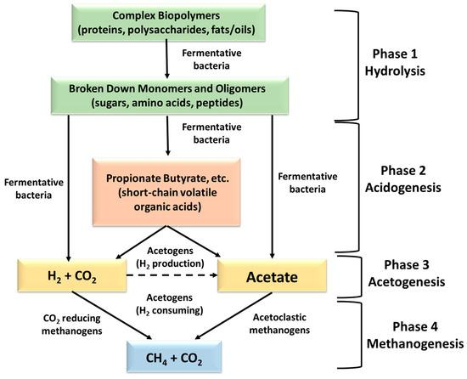
UTICAJ INDUSTRIJSKOG ZAGAĐENJA NA ANAEROBNU DIGESTIJU MULJA
Faza | Proces | Glavni produkti
1. Hidroliza | Razgradnja polimera (proteini, masti, ugljeni hidrati) | Aminokiseline, masne kiseline, šećeri.
2. Acidogeneza | Dalja razgradnja monomera pomoću acidogenih bakterija. | Isparljive masne kiseline (VFA), alkoholi, H₂, CO₂.
3. Acetogeneza | Prevođenje produkata acidogeneze u supstrate za metanogenezu | Acetat (CH₃COO⁻), H₂, CO₂.
4. Metanogeneza | Konverzija acetata i vodonika u metan pomoću arheja. | Metan (CH₄), CO₂.

Slide 4
UTICAJ INDUSTRIJSKOG ZAGAĐENJA NA ANAEROBNU DIGESTIJU MULJA
Sredinom jula registrovano je incidentno industrijsko opterećenje na ulazu u postrojenje
Prikaz ulaska hemijskog zagađenja

Slide 5
UTICAJ INDUSTRIJSKOG ZAGAĐENJA NA ANAEROBNU DIGESTIJU MULJA
Direktne posledice na proces
Smanjena efikasnost razgradnje u aeracionim bazenima.
Transport nerazgrađenog organskog opterćenja ka digestoru.
Operativni problemi: Formiranje pene i pogoršano taloženje mulja.
Nepovoljan ulazni supstrat: Digestor se opterećuje nestabilnom i siromašnom hranom.
Posledice industrijskog zagađenja u digestoru:
akumulacija isparljivih masnih kiselina VFA
smanjenje alkaliteta i puferskog kapaciteta sistema
rast VFA/ALK odnosa
povećanje koncentracije H₂S
smanjenje produkcije biogasa
Efekat inhibicije je kumulativan i vremenski odložen.

Slide 6
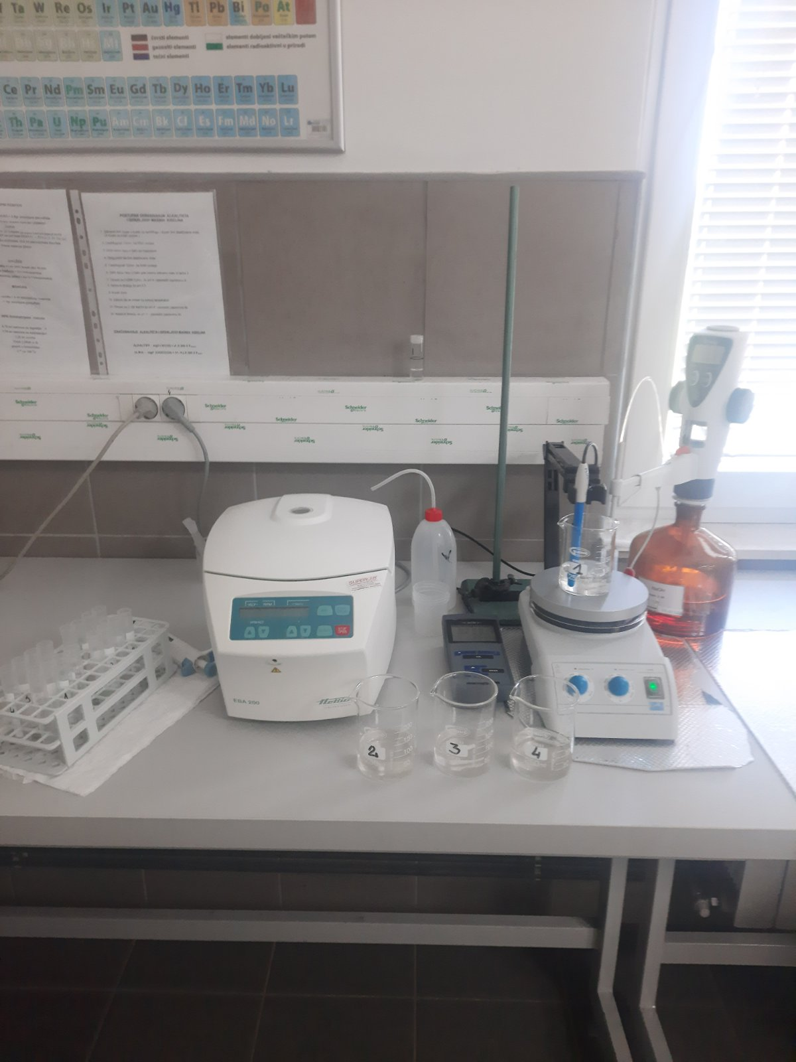
UTICAJ INDUSTRIJSKOG ZAGAĐENJA NA ANAEROBNU DIGESTIJU MULJA
Monitoring stabilnosti anaerobne digestije
Stabilnost procesa praćena je odnosom VFA/ALK prema Ripley metodi.
Metoda se zasniva na dvostrukoj titraciji:
  pH 5,75 → parcijalni alkalitet (bikarbonatni pufer)
  pH 4,30 → ukupni alkalitet (povezan sa VFA)
0,1 -0,15 Odličan rad sistema
~ 0,3 Početak destabilizacije sistema
>0,3 Destabilizacija sistema
> 0,4 Ozbiljan poremećaj procesa
Alkalitet predstavlja puferski kapacitet sistema, odnosno sposobnost neutralizacije isparljivih masnih kiselina (VFA).

Slide 7
UTICAJ INDUSTRIJSKOG ZAGAĐENJA NA ANAEROBNU DIGESTIJU MULJA
Nakon incidenta registrovano je:
povećanje VFA,
smanjenje alkaliteta,
i rast odnosa VFA/ALK.
Maksimalna vrednost dostigla je 0,28 krajem septembra što ukazuje na:
akumulaciju organskih kiselina,
smanjenu sposobnost sistema da ih konvertuje u metan,
i početnu inhibiciju metanogene faze

Slide 8
UTICAJ INDUSTRIJSKOG ZAGAĐENJA NA ANAEROBNU DIGESTIJU MULJA
Vodonik sulfid (H_{2​}S ) se formira dejstovom sulfatoredukujućih bakterija (SRB – sulfate reducing bacteria) koje troše vodonik i acetat
SO₄² ⁻+ organska materija​ + H⁺ ​→ H_{2​}S +H ₂​O + HCO₃⁻
⚡ Kompeticija za supstrate
(termodinamička prednost SRB)
SRB imaju veći afinitet prema H₂ i acetatu
Brže troše dostupne supstrate
Metanogenima ostaje manje izvora energije
Posledica: smanjena produkcija CH₄
☣️ Toksičnost H₂S
H₂S prolazi kroz membranu
Denaturacija proteina
Inhibicija metaloenzima i citohroma
Oštećenje ćelijskog metabolizma
Posledica: poremećaj metabolizma metanogena

Slide 9
UTICAJ INDUSTRIJSKOG ZAGAĐENJA NA ANAEROBNU DIGESTIJU MULJA

Slide 10
UTICAJ INDUSTRIJSKOG ZAGAĐENJA NA ANAEROBNU DIGESTIJU MULJA
Pad proizvodnje biogasa i električne energije
Period | Biogas m3 | Električna energija | Promena
Maj | 32481 | ~70.000 kWh | Referentna vrednost
Avgust | 17828 | 29.534 kWh | ↓ 57%
Oktobar | 18976 | 19.995 kWh | ↓ 71%
Godišnja proizvodnja biogasa i električne energije

Slide 11

UTICAJ INDUSTRIJSKOG ZAGAĐENJA NA ANAEROBNU DIGESTIJU MULJA
ZAKLJUČAK
Kritični uticaj industrije: industrijska opterećenja, naročito poreklom iz tekstilne industrije, predstavljaju dominantan faktor destabilizacije digestije.
Hronični i odloženi efekat: Postoji jasan vremenski "lag" (kašnjenje) između ekscesa na ulazu i kolapsa u digestoru, što dokazuje kumulativno toksično dejstvo na metanogene arheje.
Ključni indikatori krize: Toksični efekat se direktno manifestuje kroz:
  Nagli porast odnosa VFA/ALK
  Ekstremno povećanje koncentracije sumporvodonika (H₂S)
Rezultati ukazuju da anaerobni digestori mogu prividno održavati stabilnost procesa tokom početne faze industrijskog opterećenja, dok se inhibicija metanogene populacije manifestuje sa vremenskim kašnjenjem.
.

Slide 12
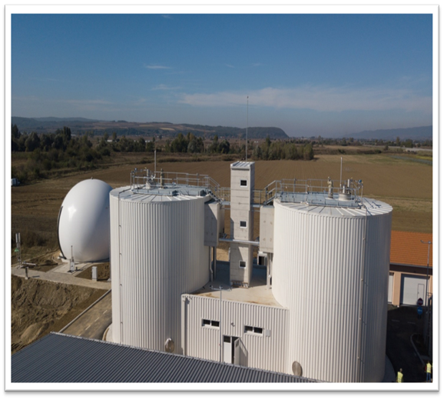
UTICAJ INDUSTRIJSKOG ZAGAĐENJA NA ANAEROBNU DIGESTIJU MULJA
.
PREPORUKA :
• Uvođenje sistema ranog upozorenja na influentu PPOV-a
• Kontinuirani monitoring H₂S i VFA/ALK odnosa
• Stroža kontrola industrijskih ispusta

Slide 13


ГРАД ЛЕСКОВАЦ
Hvala na pažnji

